Slide 1
29 | 如何判断一个数据库是不是出问题了？
环境准备
mysql> CREATE TABLE `t` (
`id` int(11) NOT NULL,
`a` int(11) DEFAULT NULL,
`t_modified` timestamp NOT NULL DEFAULT CURRENT_TIMESTAMP,
PRIMARY KEY (`id`),
KEY `a` (`a`),
KEY `t_modified`(`t_modified`)
) ENGINE=InnoDB;
insert into t values(1,1,'2018-11-13');
insert into t values(2,2,'2018-11-12');
insert into t values(3,3,'2018-11-11');
insert into t values(4,4,'2018-11-10');
insert into t values(5,5,'2018-11-09');

Slide 2
29 | 如何判断一个数据库是不是出问题了？
select 1 判断
只能说明这个库的进程还在，并不能说明主库没问题。
select 1执行成功，但查询表t却被堵住，
所以select 1不能检测是否正常。
set global innodb_thread_concurrency=3 设置最大并发查询（同时正在执行的最大任务数）为3
会话A | 会话B | 会话C
select sleep(100) from t; 模拟大事务 | select sleep(100) from t; 模拟大事务 | select sleep(100) from t; 模拟大事务
 |  |  | select 1; Query OK select * from t; blocked
innodb_thread_concurrency不包含锁等待的线程。否则会很容易因为锁等待而占用完所有的并发线程上限数

Slide 3
29 | 如何判断一个数据库是不是出问题了？
查表判断
mysql> select * from mysql.health_check;
可以避免并发线程的问题引起的错误诊断。,
但无法避免，当磁盘满了（比如binlog所在磁盘空间占用率100%），则更新和commit语句被堵住，select还可以正常执行。
commit timeout
select ok
更新判断
用更新timestamp字段，来表示最后一次执行监测的时间。
mysql> update mysql.health_check set t_modified=now();
对于单库是OK的。
但对于主从结构，这种方式检测备库时要注意，备库本身应该是只读的，这就开了一个特殊的案例——对于监控需要开放读写权限，这对于运维管理带来复杂性。
另外如果主备是双主模式，备库的binlog返回到主库时，引起行冲突，引起主备同步停止。可以用“server_id必须不同”来保证检测命令不同，用A,B的server_id做主键，两行数据用于检测。
update
binlog
注意避免冲突
外部检测都是定时轮询的方式，判断的及时性会有些延迟
update

Slide 4
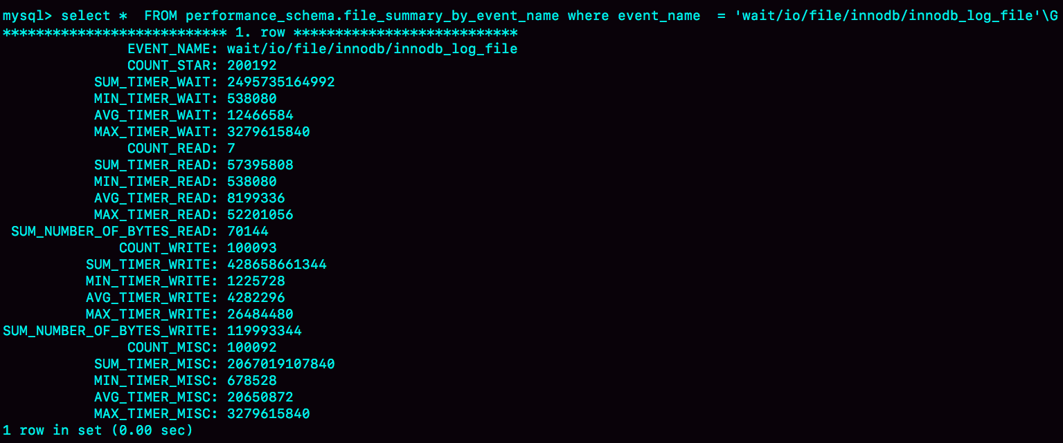
29 | 如何判断一个数据库是不是出问题了？
内部统计
避免外部的手段的随机采样性的检测，导致发现问题比较慢。
MySQL 5.6提供performance_schema库，在file_summary_by_event_name表里做每次IO请求时间
例如：查看redo log写入耗时统计：
统计类型：redo log写入耗时的统计
所有IO类型的统计
redo log读操作的统计：次数、耗时总和、耗时最小值、耗时平均值、耗时最大值、总共读了多少字节
redo log写操作的统计：次数、耗时总和、耗时最小值、耗时平均值、耗时最大值、总共写了多少字节
其他类型的统计，在redo log里可认为是fsync的统计
统计binlog的写入时间：用event_name = "wait/io/file/sql/binlog"作为条件
如果打开 performance_schema 项，性能大概会下降 10% 左右。

Slide 5
29 | 如何判断一个数据库是不是出问题了？
实际操作
打开redo log的时间监控：
update setup_instruments set ENABLED='YES', Timed='YES' where name like '%wait/io/file/innodb/innodb_log_file%';
检测逻辑：
select event_name,MAX_TIMER_WAIT FROM performance_schema.file_summary_by_event_name where event_name in ('wait/io/file/innodb/innodb_log_file','wait/io/file/sql/binlog') and MAX_TIMER_WAIT>200*1000000000;
发现异常后，取得需要的信息后，清空统计信息：
truncate table performance_schema.file_summary_by_event_name;

